Slide 1
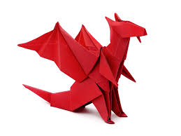
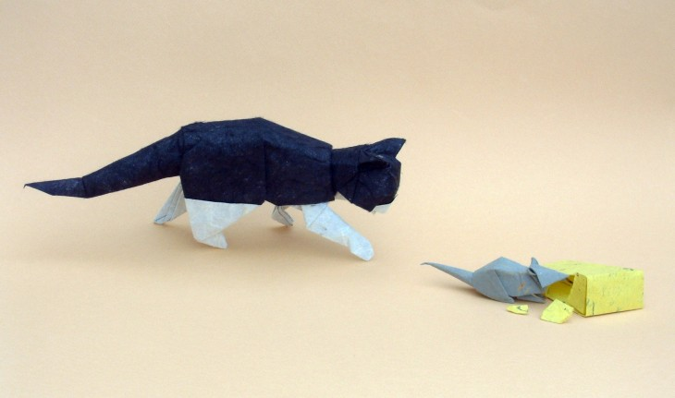
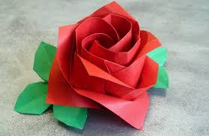
Проект по математике
«Оригами»
Ежурова Кирилла, 2 «Б» класс

Slide 2
Родина оригами
У историков не вызывает сомнения, что бумага была изобретена именно в Китае. Однако, несмотря на существование небольшого числа изделий, сложенных из бумаги, традиционно считающихся китайскими, родиной оригами стала именно Япония. Возможно, это объясняется тем, что в этой стране процесс складывания удачно иллюстрировал некоторые мировоззренческие идеи философии Дзен.
Именно там, в Древнем Китае, в 105 году нашей эры появились первые предпосылки для возникновения оригами - искусства складывания любых фигурок из квадратного листа бумаги без использования ножниц и клея.

Slide 3
Виды оригами
Модульное оригами – когда фигурка из бумаги состоит из нескольких мелких фигурок.
Простое оригами - этот вид оригами является самым простым в исполнении. С его помощью можно складывать красивых журавликов из бумаги, драконов и многие другие фигурки.
Оригами паттерн – весьма необычная техника складывания фигурок из листа бумаги. На бумаге, из которой будет выполняться поделка, заранее отмечаются все линии сгибов, по ним необходимо складывать лист. Паттерн является одним из самых сложных видов оригами.
Квиллинг - закрученные длинные полоски бумаги разной длины. Именно из этих бумажных завитушек составляются композиции, объемные рисунки, которые выглядят необычно и красиво.

Slide 4
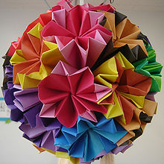
Модульное оригами

Slide 5
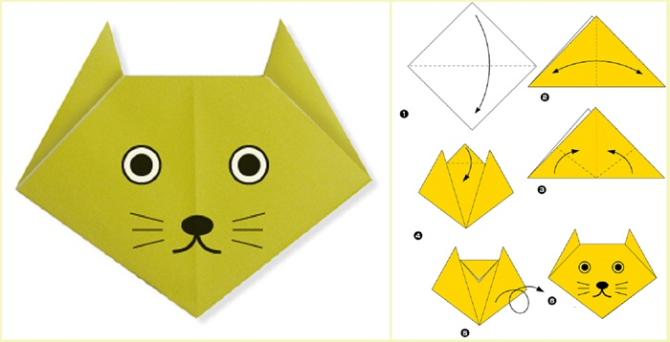
Простое оригами

Slide 6
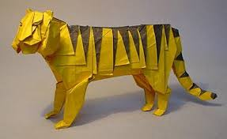
Оригами паттерн

Slide 7
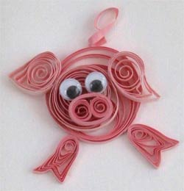
Оригами квиллинг

Slide 8
Спасибо за внимание

